Slide 1
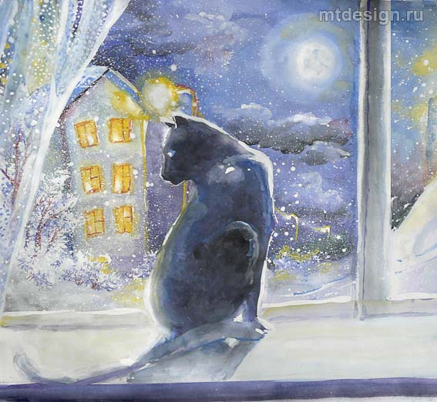
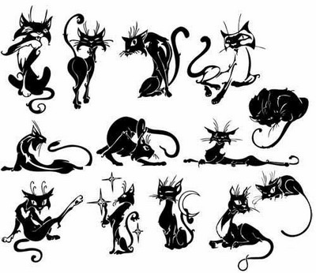
Анималистический жанр
«изображение кошки в лунном свете»
Урок рисования гуашью
"Кошки думают, что им принадлежит весь мир"

Slide 2
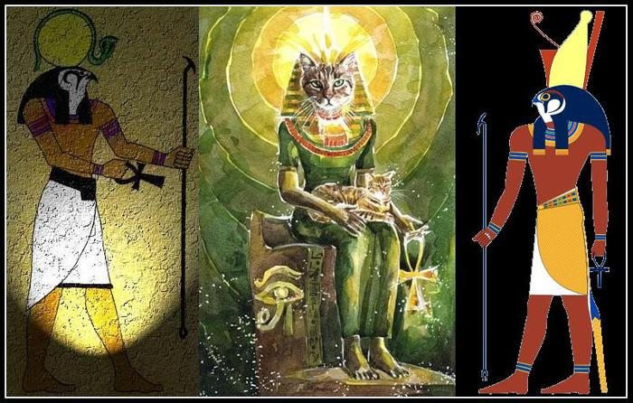
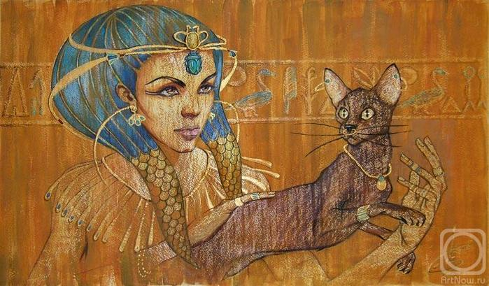
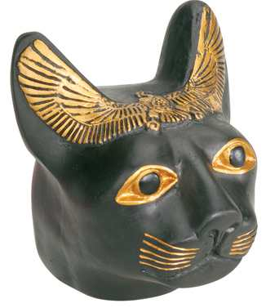
Кошка - красивое, элегантное, удивительно смышленое создание с яркой индивидуальностью, нежное ласковое и преданное человеку. Кошка быстро привыкает к дому и становится милым и близким другом
Некоторые исследователи считают, что домашняя кошка впервые появилась в Древнем Египте
"Кошке понадобилось много тысяч лет, чтобы приручить человека."
«О чудесная кошка, дарованная навеки."
Надпись на обелиске в Небре, Древний Египет.
*Кошачья лапка мягка, да коготок востер.

Slide 3
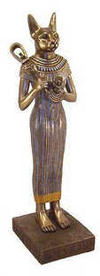
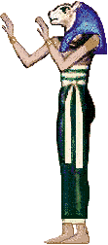
Сложный метафорический смысл, которым мировая мифология наделила образ этого красивого умного животного, египтяне свели к позитивным, приятным для человеческого сознания понятиям – таким, как добро, домашний очаг, веселье, любовь, материнство, плодородие, защитные силы.
Существовал весьма значительный культ богини – кошки Бастет (Баст), считавшейся также олицетворением солнечного и лунного света. Богиню изображали как женщину с кошачьей головой или в виде львицы. Бастет считалась дочерью Осириса и Изиды. Ей посвящались молитвы: «Она может даровать жизнь и силу, всё здоровье и радость сердца» или «Я кошка, мать жизни».

Slide 4
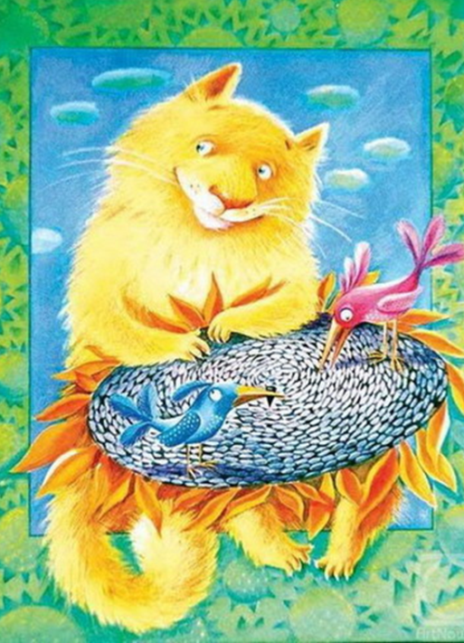
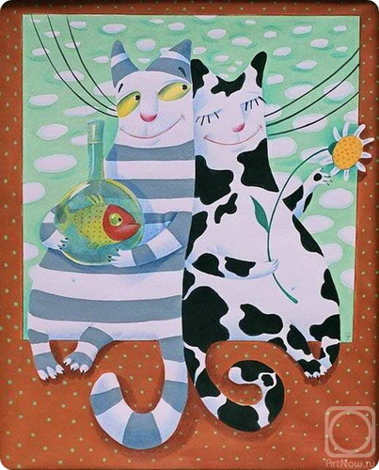
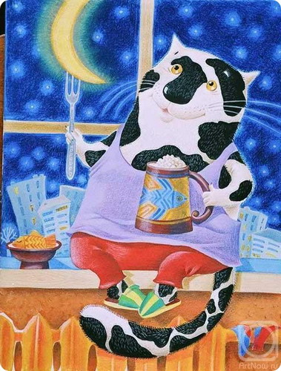
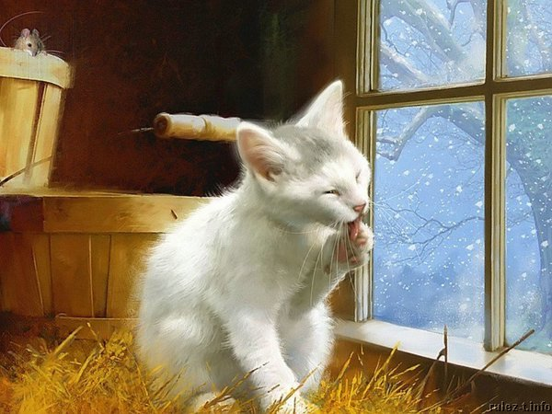
"Дом без кошки - хорошо откормленной, ухоженной, любимой, - конечно, может быть хорошим домом, но на деле это одно название" Марк Твен

Slide 5
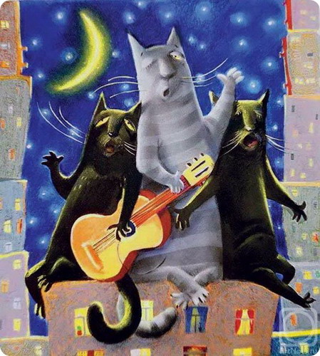
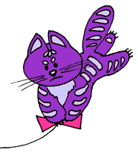
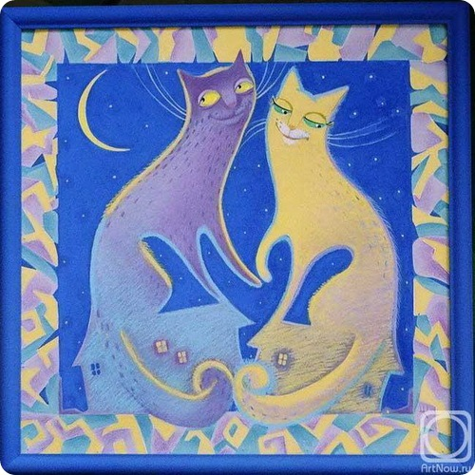

"Я дал приказ коту, а кот передал его своему хвосту" Китайская пословица
"В начале мира Солнце сотворило льва, а Луна - кошку" Древнегреческое поверье

Slide 6
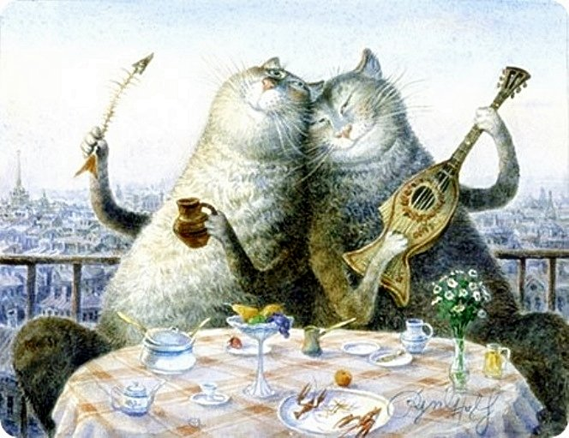
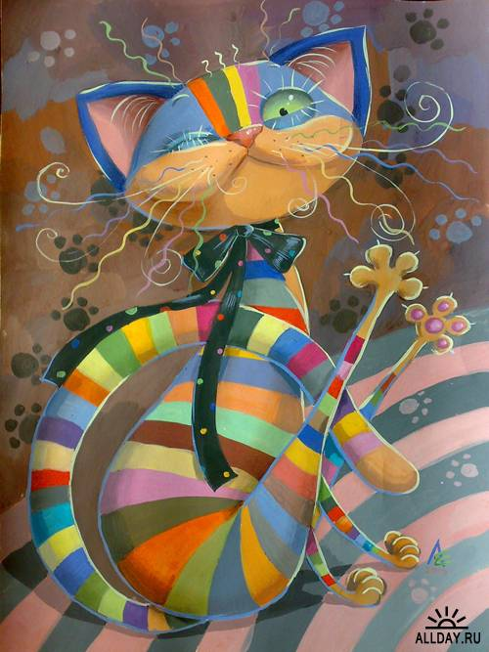
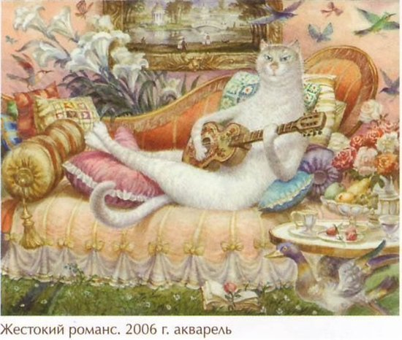
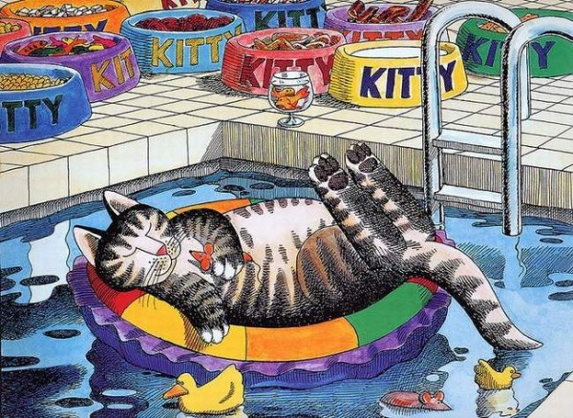
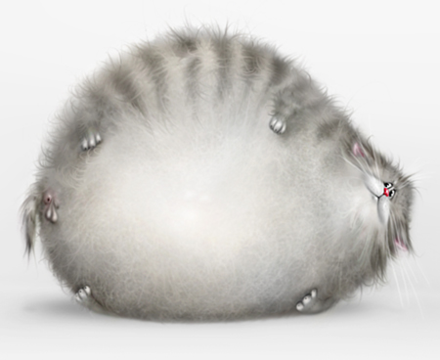
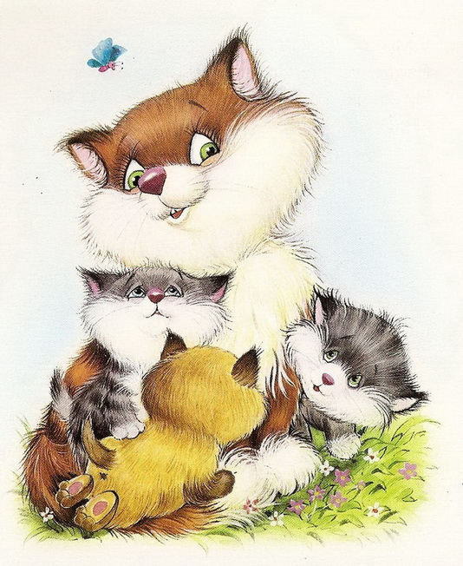
«Компьютер и кот чем-то похожи. Оба урчат и весь день лежат неподвижно. И у обоих есть секреты, которыми они не хотят делиться» Джон Апдайк

Slide 7
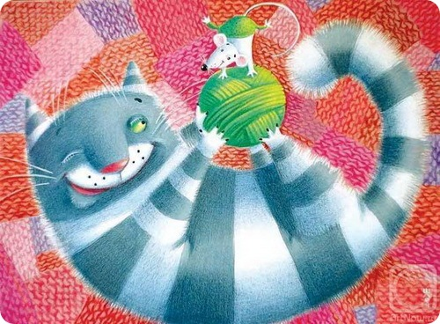
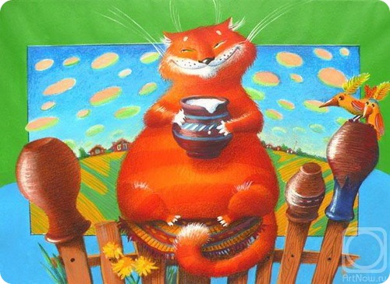
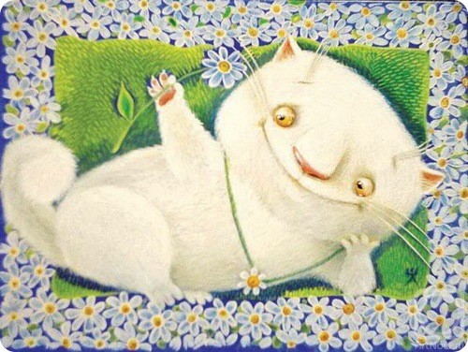
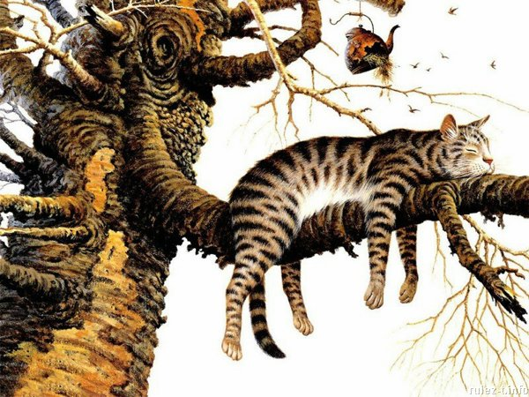
"Собака видит Бога в своем хозяине. Кошка видит бога в зеркале" Неизвестный автор

Slide 8
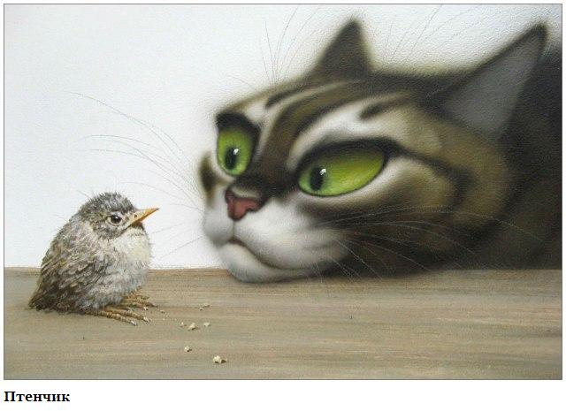
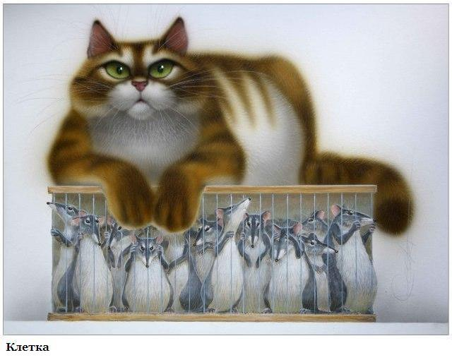
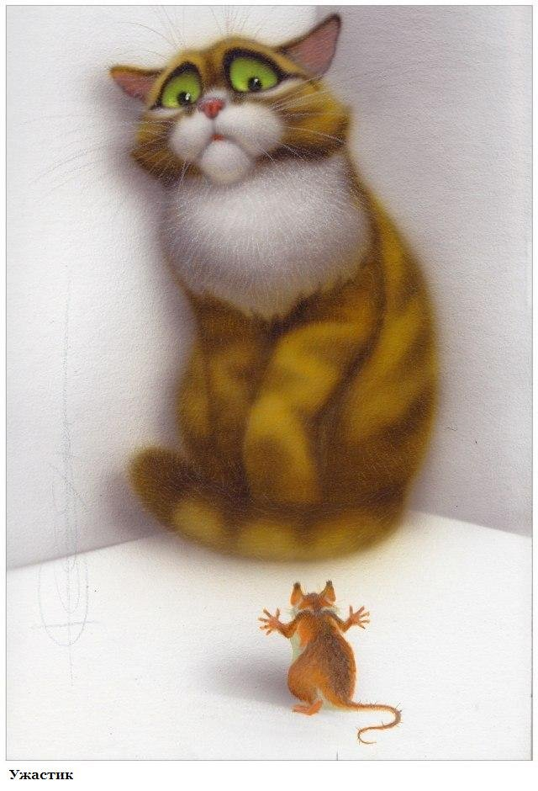
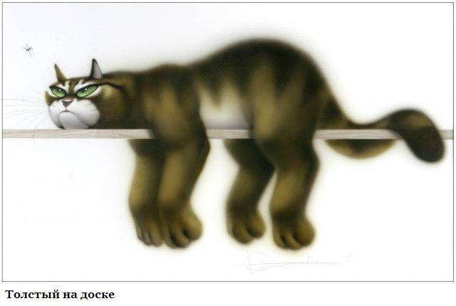
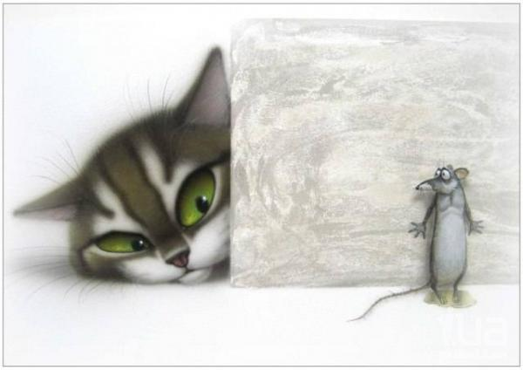
Хитрюги-ХиЧники :)) / Стахеев Владимир

Slide 9

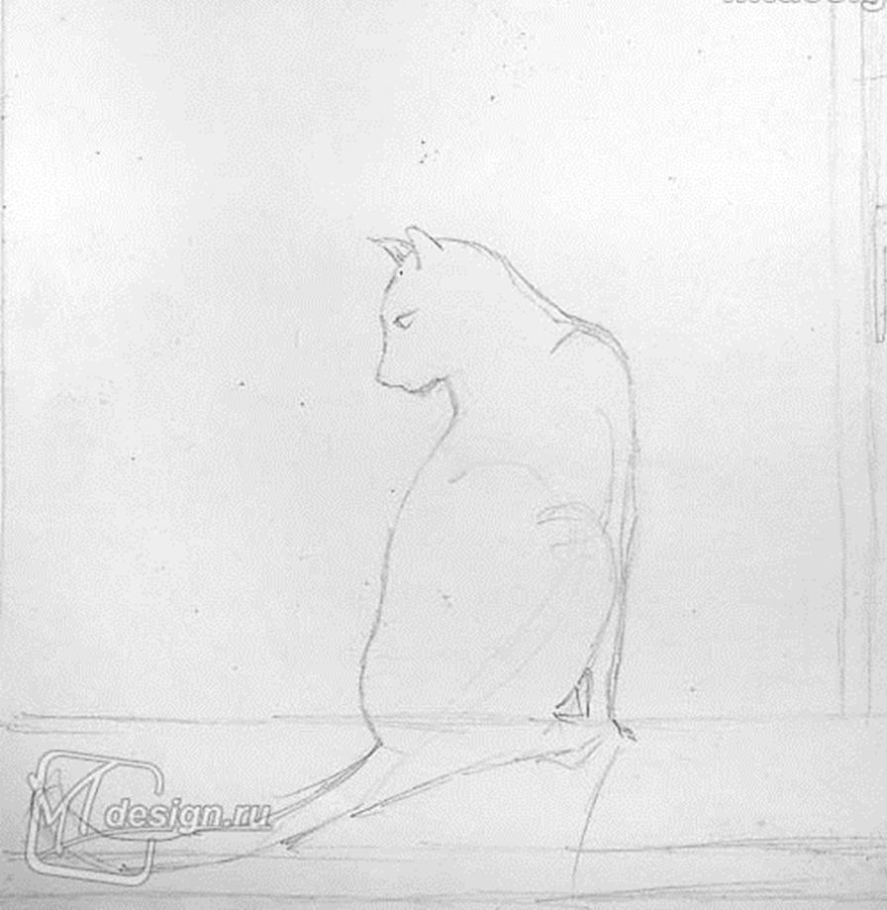
Любящего хозяина кошка с нетерпением ждет у двери, когда он еще только подходит к дому и входит в подъезд. Оказавшись вдали от дома в силу каких-либо обстоятельств, кошка обязательно найдет дорогу к родному порогу. Именно кошка первой почувствует приближение землетрясения или иного природного катаклизма и по-своему предупредит нас об этом.
Кошка сидит на окне, деталей почти не видно. Так всегда бывает, когда мы рассматриваем предмет против света.

Slide 10
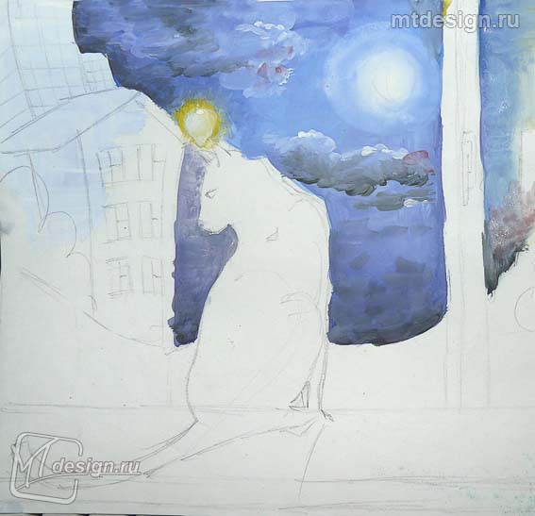
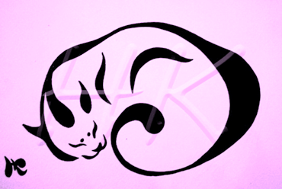
Время ночное, поэтому мы возьмем синие оттенки гуаши. Смешаем синюю краску с черной. В некоторых местах с зеленой, можно добавить чуть-чуть красной. Пока краска не высохла, нарисуем облака. Они должны быть более светлыми вверху, там, где их освещает луна, и темными в нижней части.

Slide 11
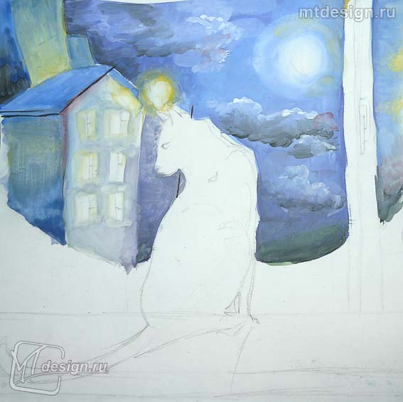
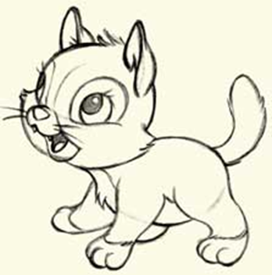
Не трогая пока саму кошку, раскрасим дома.

Slide 12
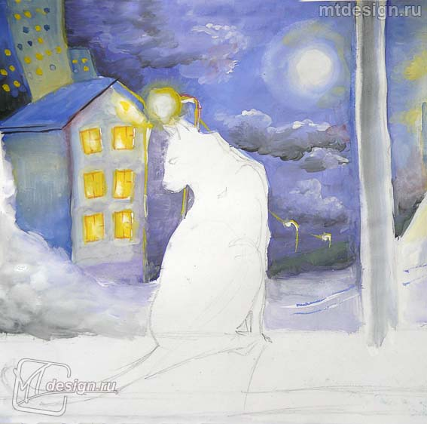
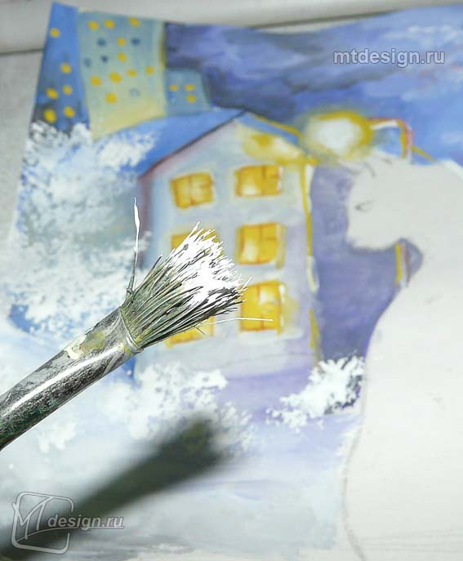
Нарисуем освещенные окна желтой гуашью и ряд уходящих вдаль фонарных столбов.
Жесткой кистью и почти сухой белой гуашью прорисуем усыпанные снегом деревья.

Slide 13
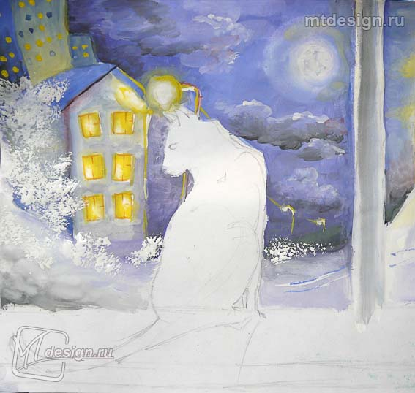
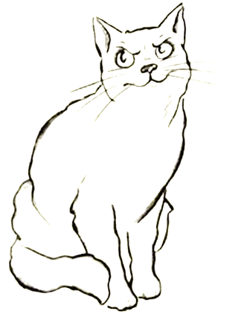
Чуть-чуть приглушим яркий белый цвет гобой краской, прорисуем стволы и снег.

Slide 14
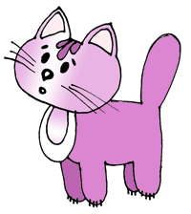
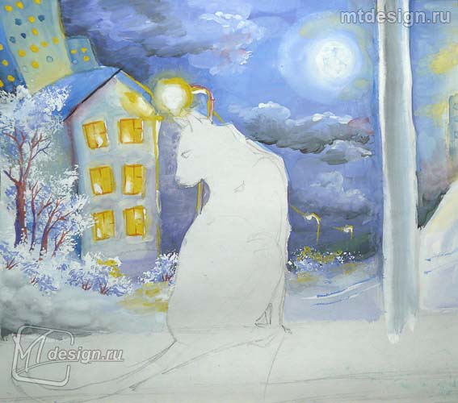
Прежде чем начинать рисовать кошку, забрызгаем рисунок с помощью жесткой кисти.
Штору можно и не рисовать, чтобы не закрашивать многоэтажки на заднем плане. Но если захочется повесить на окна тюль, то рисовать их надо разведенной почти до акварельного состояния белой гуашью, не набирая много на кисточку. Лучше перед тем, как провести линию на картине снять лишнюю краску заранее приготовленной тряпочкой. Прозрачную линию надо проводить один раз, не повторять несколько мазков по одному и тому же месту. Потом поставить тонкой кисточкой белые точки на занавеске.

Slide 15
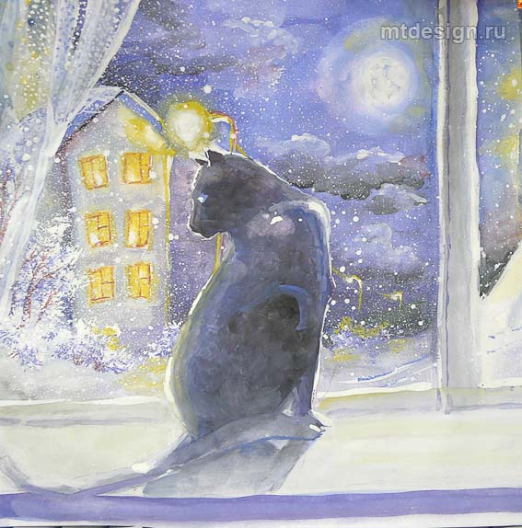
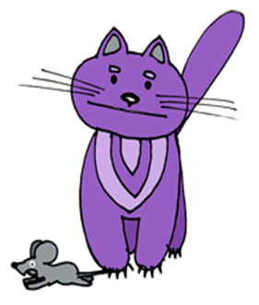
Закрасить неравномерно кошку и по контуру нарисовать блики от уличного света.

